Slide 1
EKSPERIMENTAS „PIEŠIMAS ANT VANDENS“
„Nykštukų“ grupės vaikai atliko eksperimentą „Piešimas vašku ant vandens“. Jiems reikėjo žvakės, indo su šaltu vandeniu ir žiebtuvėlio. Uždegę žvakę, varvino karštą vašką į šaltą vandenį, stengdamiesi išgauti įvairias formas. Vaikai padarė išvadą, kad karštas vaškas šaltame vandenyje stingsta, sudarydamas įvairias formas. Deimonas pasakė, kad panašu į gėlytę, Dominykas į žmogų, o Narsutis į mėnulį. Išgautas figūras auklėtoja vaikams pasiūlė priklijuoti ant popierius ir prisirinkus gamtinės medžiagos, sukurti paveikslą, reikiamas detales pripiešti.
„Nykštukai“ sužinojo, kad kiekviena kūno būsena priklauso nuo tam tikros temperatūros. Vaškas prie aukštos temperatūros tampa skystu, o jai nukritus-sukietėja. Auklėtoja paaiškino, kad šis būdas naudojamas pramonėje gaminant įvairius stiklo, plastiko ir metalo gaminius. Taip pat konditerijoje-gaminant saldainius, ledus. Po eksperimento vaikai pasinaudojo IKT galimybėmis ir pažiūrėjo paruoštas skaidres apie vašką.
Vaikai labai susidomėję atliko eksperimentą, prisiminė saugaus elgesio su ugnimi taisykles, dalinosi su draugais įspūdžiais, patirtimi.
Autorius Virginija Baradinskienė

Slide 2
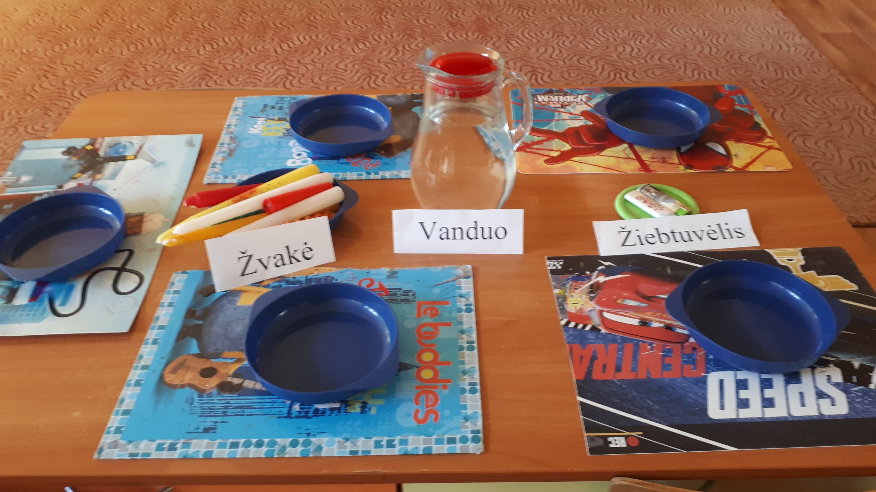

Slide 3
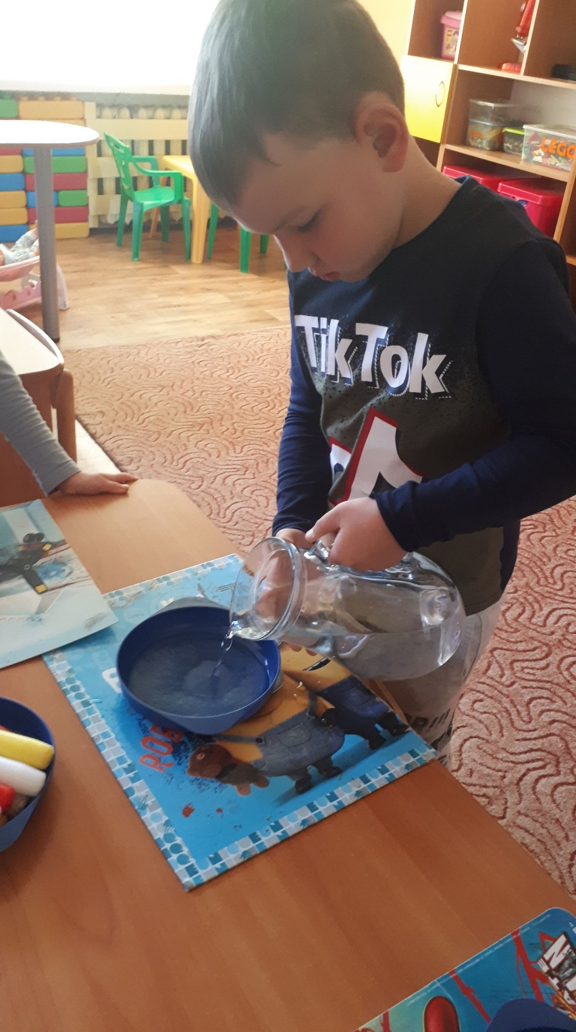
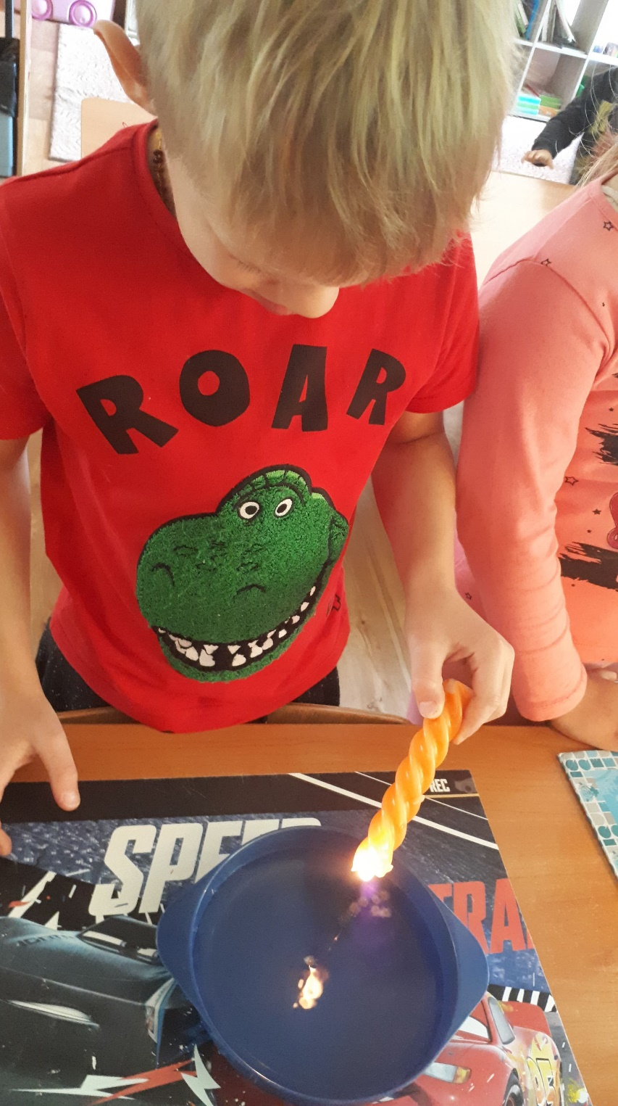

Slide 4
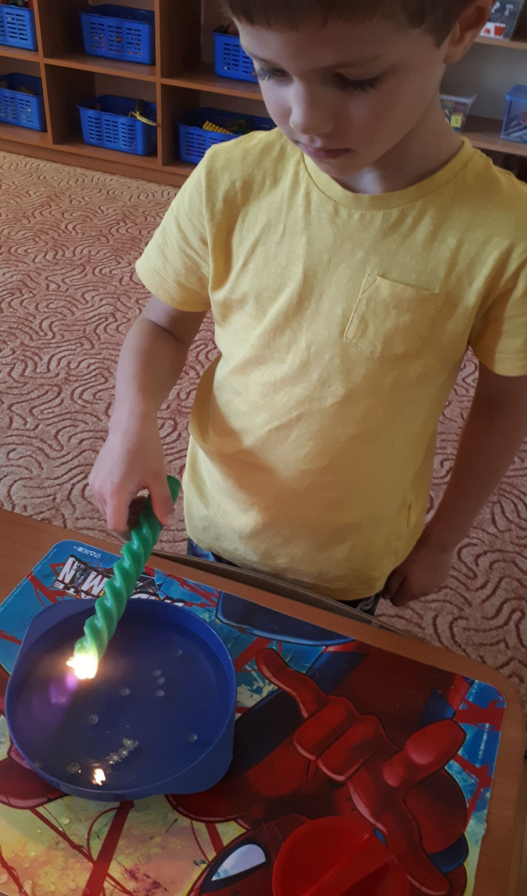
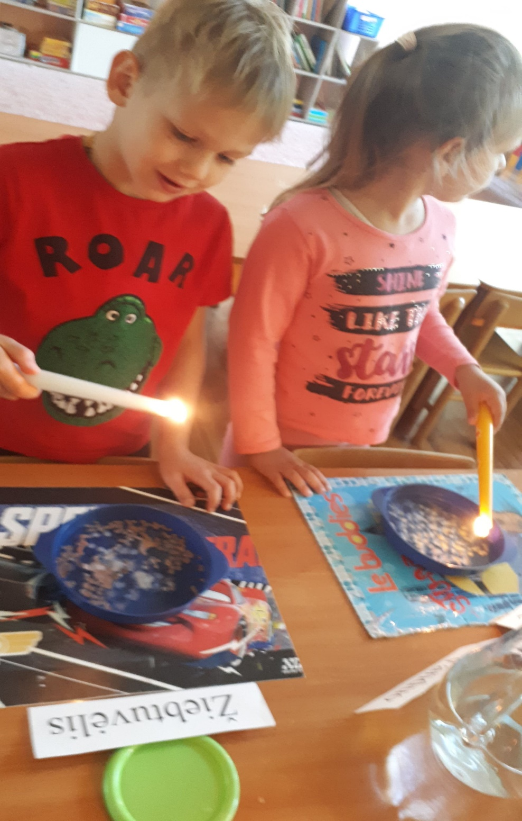

Slide 5
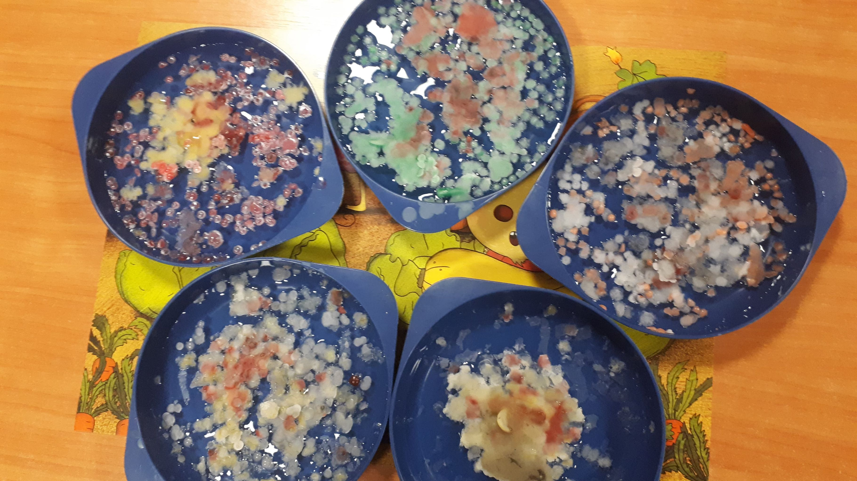

Slide 6
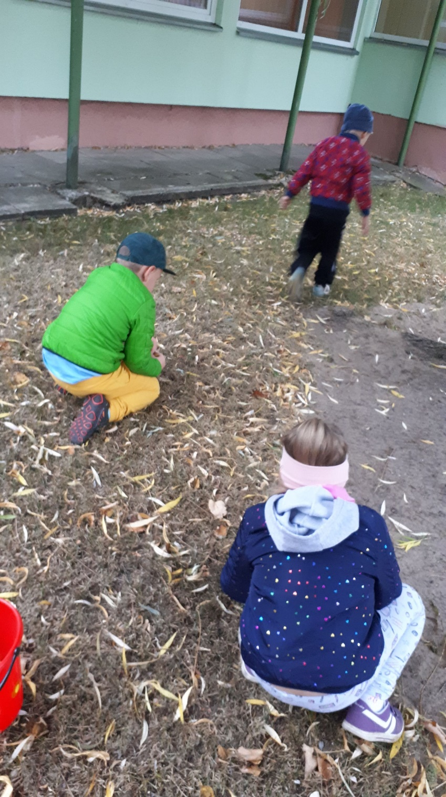
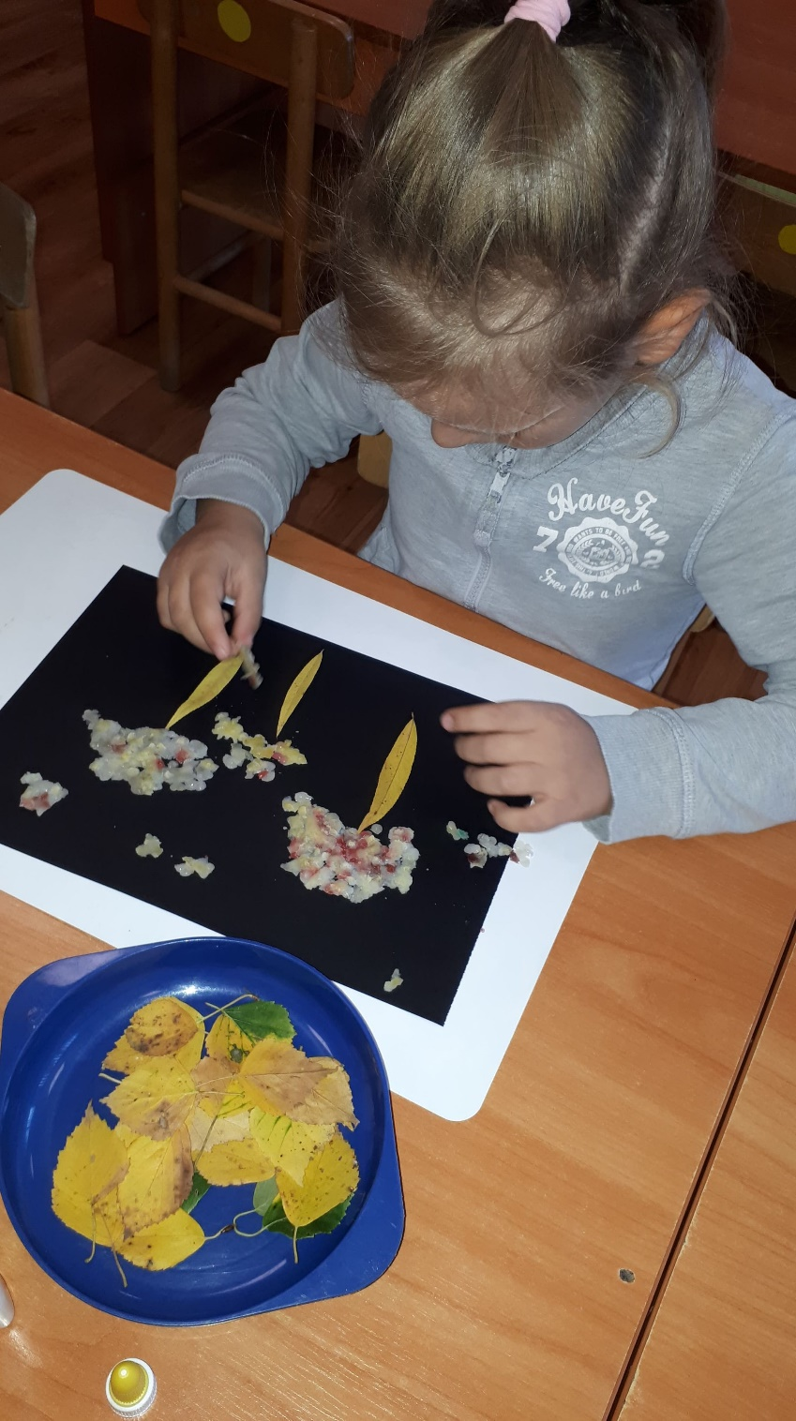

Slide 7
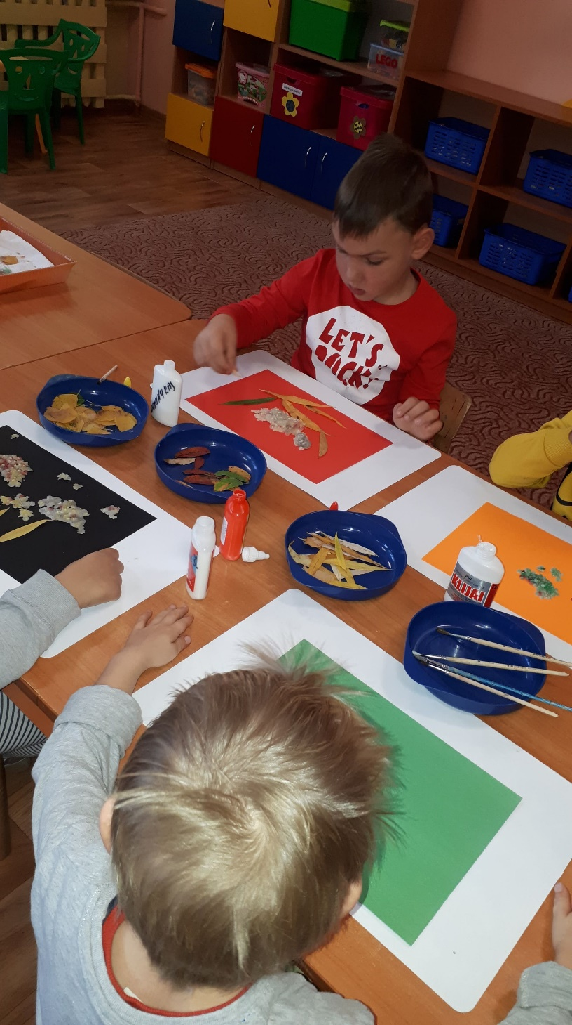
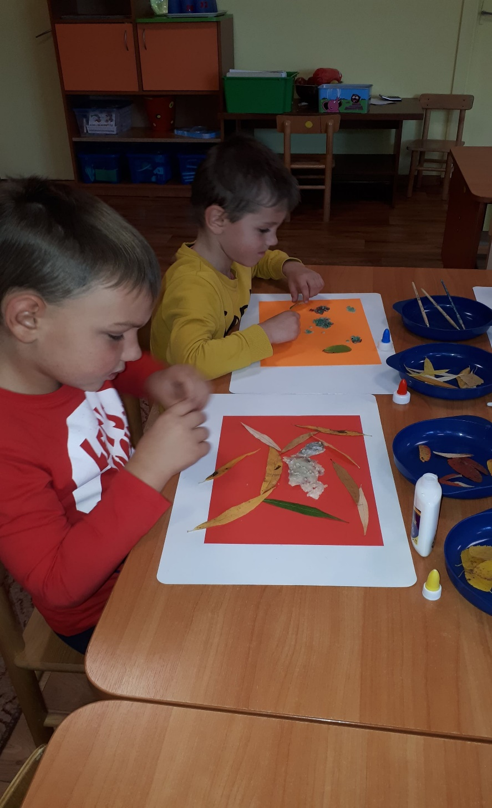

Slide 8
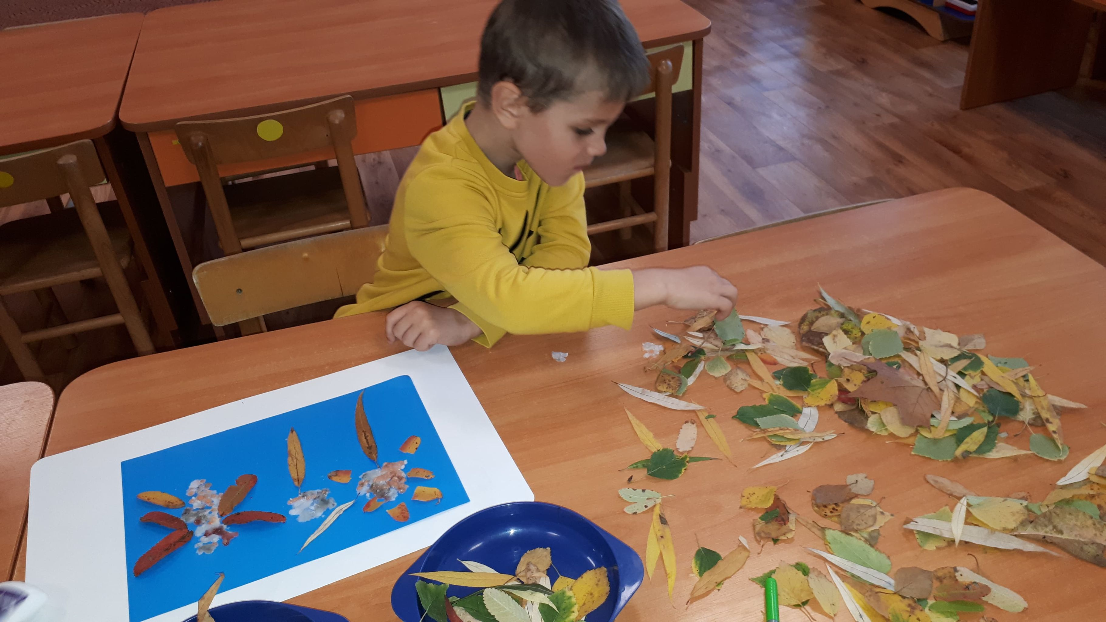

Slide 9
